Slide 1
Муниципальное казенное дошкольное образовательное учреждение Северного района Новосибирской области Северный детский сад «Солнышко»
Проект
«Лаборатория опытов»

Slide 2
Паспорт проекта
«Лаборатория опытов»
Вид проекта: Познавательно-исследовательский.
Тип проекта: Среднесрочный, срок реализации (ноябрь –февраль).
Участники проекта: дети старшей группы (5-6 лет), родители, воспитатели.
Место реализации: МКДОУ детский сад «Солнышко».
По форме реализации: групповой.

Slide 3
Формы взаимодействия: С детьми: непосредственно образовательная деятельность; продуктивная деятельность; игровая деятельность. С родителями: консультации; родительское собрание; фотовыставка. С педагогами: консультация- практикум.
Методы проведения: Поисково-исследовательские наблюдения: случайные наблюдения и эксперименты, плановые эксперименты;
Проведение опытов (практических); Беседы.
Связь с другими видами деятельности:
Игровая, Продуктивная Познавательно-исследовательская (опыты) Коммуникативная (беседы, чтение художественной литературы) Творческое развитие, (рисование, лепка, ручной труд)

Slide 4
Актуальность темы: Каждый дошкольник – маленький исследователь, который с радостью и удивлением открывает для себя мир. Он стремится к активной деятельности. Подрастая, ребенок все больше и больше чувствует потребность в знаниях. С самого рождения детей окружают различные явления неживой природы: летним днем они видят солнце и ощущают теплый ветер; зимним вечером с удивлением смотрят на луну, темное небо в звездах, чувствуют, как мороз пощипывает щеки. Собирают камни, рисуют на асфальте мелом, играют с песком и водой — предметы и явления неживой природы входят в их жизнедеятельность, являются объектами наблюдений и игры. Таким образом все явления и объекты неживой природы, которые окружают дошкольника являются предметом единой системы. Вот эту систему и ее взаимосвязи и пытаются узнать и изучить дошкольники. Они готовы к усвоению этих знаний, они воспринимают их с огромным интересом. Задача взрослых познакомить дошкольников с миром который их окружает, поддержать то стремление к неизведанному. Это обстоятельство делает возможным систематическое и целенаправленное ознакомление дошкольников с явлениями неживой природы. Актуальность данного проекта состоит в том, что необходимо включать дошкольников в осмысленную деятельность, в процессе которой они сами смогли бы обнаруживать всё новые и новые свойства предметов, их сходства и различия, необходимо предоставить им возможность приобретать знания самостоятельно.

Slide 5
Цель: Создание условий для формирования основного целостного мировидения ребенка старшего дошкольного возраста средствами физического эксперимента Задачи: 1. Развивать познавательную активность детей, инициативность; развивать способность устанавливать причинно-следственные связи на основе элементарного эксперимента и делать выводы; 2. Развивать интерес к объектам природы и любознательность в процессе экспериментирования; 3. Научить детей вести наблюдения за объектами неживой природы. 4. Научить конкретным способам экспериментирования и исследования объектов неживой природы. 5. Научить проводить простейшие опыты с природными объектами, используя правила безопасности. 6. Воспитывать бережное отношение и любовь к природе. 7. Повысить воспитательную компетентность родителей в познавательном воспитании дошкольников.

Slide 6
Ожидаемый результат У детей старшей группы формируется привычка задавать вопросы и пытаться самостоятельно искать на них ответы. Инициатива по проведению экспериментов переходит к детям, а педагог уже не навязывает своих советов и рекомендаций, а ждет, когда ребенок, испробовав разные варианты, сам обратится за помощью. Но следует сначала при помощи наводящих вопросов направить действия детей в нужное направление, а не давать готовых решений.

Slide 7
Этапы реализации Подготовительный; Определить направления работы по реализации проекта. Формирование проблемы, целей и задач проекта. Определить формы и методы работы с детьми. Создать условия для развития экспериментальной деятельности детей. Изучение методической литературы. Провести диагностику уровня знаний детей. Составление плана работы с детьми, подбор игр, занятий, опытов проводимых с детьми. Подготовка необходимого оборудования для экспериментальной деятельности детей.

Slide 8
Основной; Уточнить понятия детей о том, что воздух - это не "невидимка", а реально существующий газ; расширять представления детей о значимости воздуха в жизни человека. Познакомить детей со свойствами песка, развивать умение сосредоточиться; планомерно и последовательно рассматривать объекты, развивать наблюдательность детей. Совершенствовать опыт детей в соблюдении правил безопасности при проведении экспериментов. Провести опрос и анкетирование родителей по данной теме. Разработать памятки и консультации для родителей. Ситуативный разговор с детьми о воде, беседа. Экспериментирование «Что растворяется в воде? », «Лед и снег тоже вода», Ситуативный разговор с детьми о камнях, беседа. Проведение опытов с детьми: «Воздух - невидимка», «Образование углекислого газа», «Реактивный шарик», «Поиск воздуха», «ветер тоже воздух». И другие. Проведение опытов «Песчаный конус», «Свойства песка», «Волшебный материал». Просмотр презинтаций: «Неживая природа», «Воздух».

Slide 9
Заключительный; Выявить знания детей, уровень интереса к экспериментальной деятельности. Итоговая диагностика детей в форме беседы, наблюдения. Картотека опытов-экспериментов с детьми. Картотека схем-опытов. Работа с родителями «Проведение опытов и экспериментов в домашних условиях» Создание иллюстрационного альбома «Неживая природа» Фотовыставка «Наши опыты дома» Открытое занятие «Вода» КВН «Знатоки природы и погоды» Оформление материалов по проекту, создание презентации.

Slide 10
Тонет не тонет.

Slide 11
Стало больше воды.

Slide 12
Какой же песок?

Slide 13
Крупинки, песчинки.

Slide 14
Растворимые вещества

Slide 15
Наблюдение за снежинками.

Slide 16
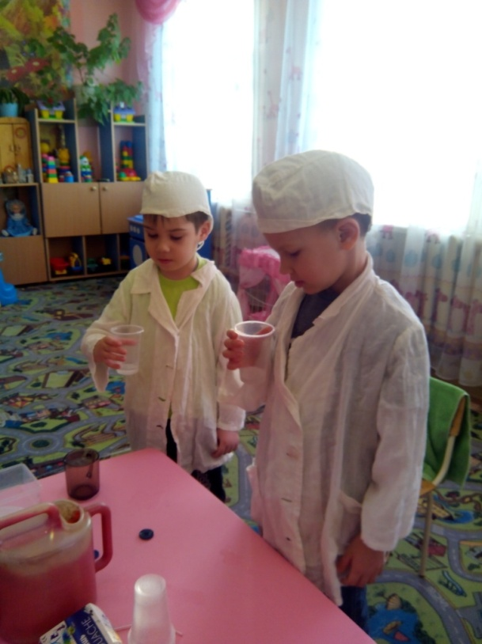
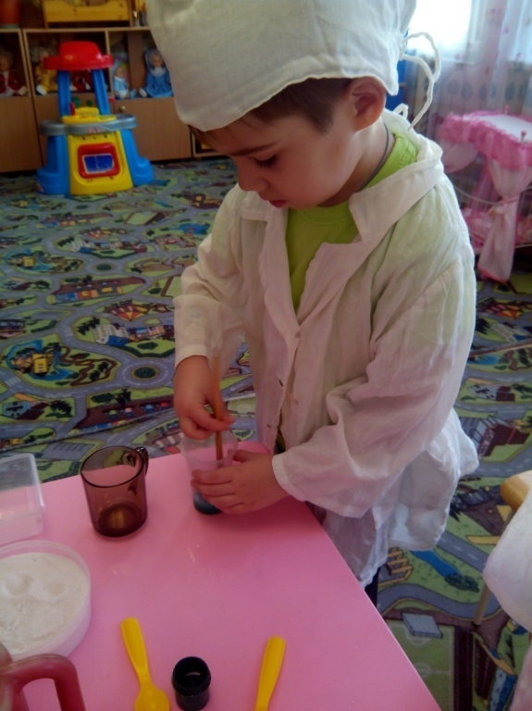
С/Р игра «Исследователи»

Slide 17
Ледяная баночка

Slide 18
Состояние и св-ва воды.

Slide 19
Превращение воды в украшение для елки.

Slide 20
Родительское собрание

Slide 21
Получение кристаллов.

Slide 22
Альбом наблюдений

Slide 23
«Воздух тяжелый»

Slide 24
Опыт по схеме.

